Slide 1

MÓDULO 12 · FÍSICA NUCLEAR E DE PARTÍCULAS · AULA 170
Estrutura do Núcleo Atômico
Força forte e defeito de massa
Estrutura do Núcleo Atômico (Força forte e defeito de massa)

Slide 2
Para começar
Prótons se repelem por terem carga positiva. Como um núcleo com vários prótons não se desmancha?
POSSOR · Física Nuclear e de Partículas · Aula 170
2

Slide 3
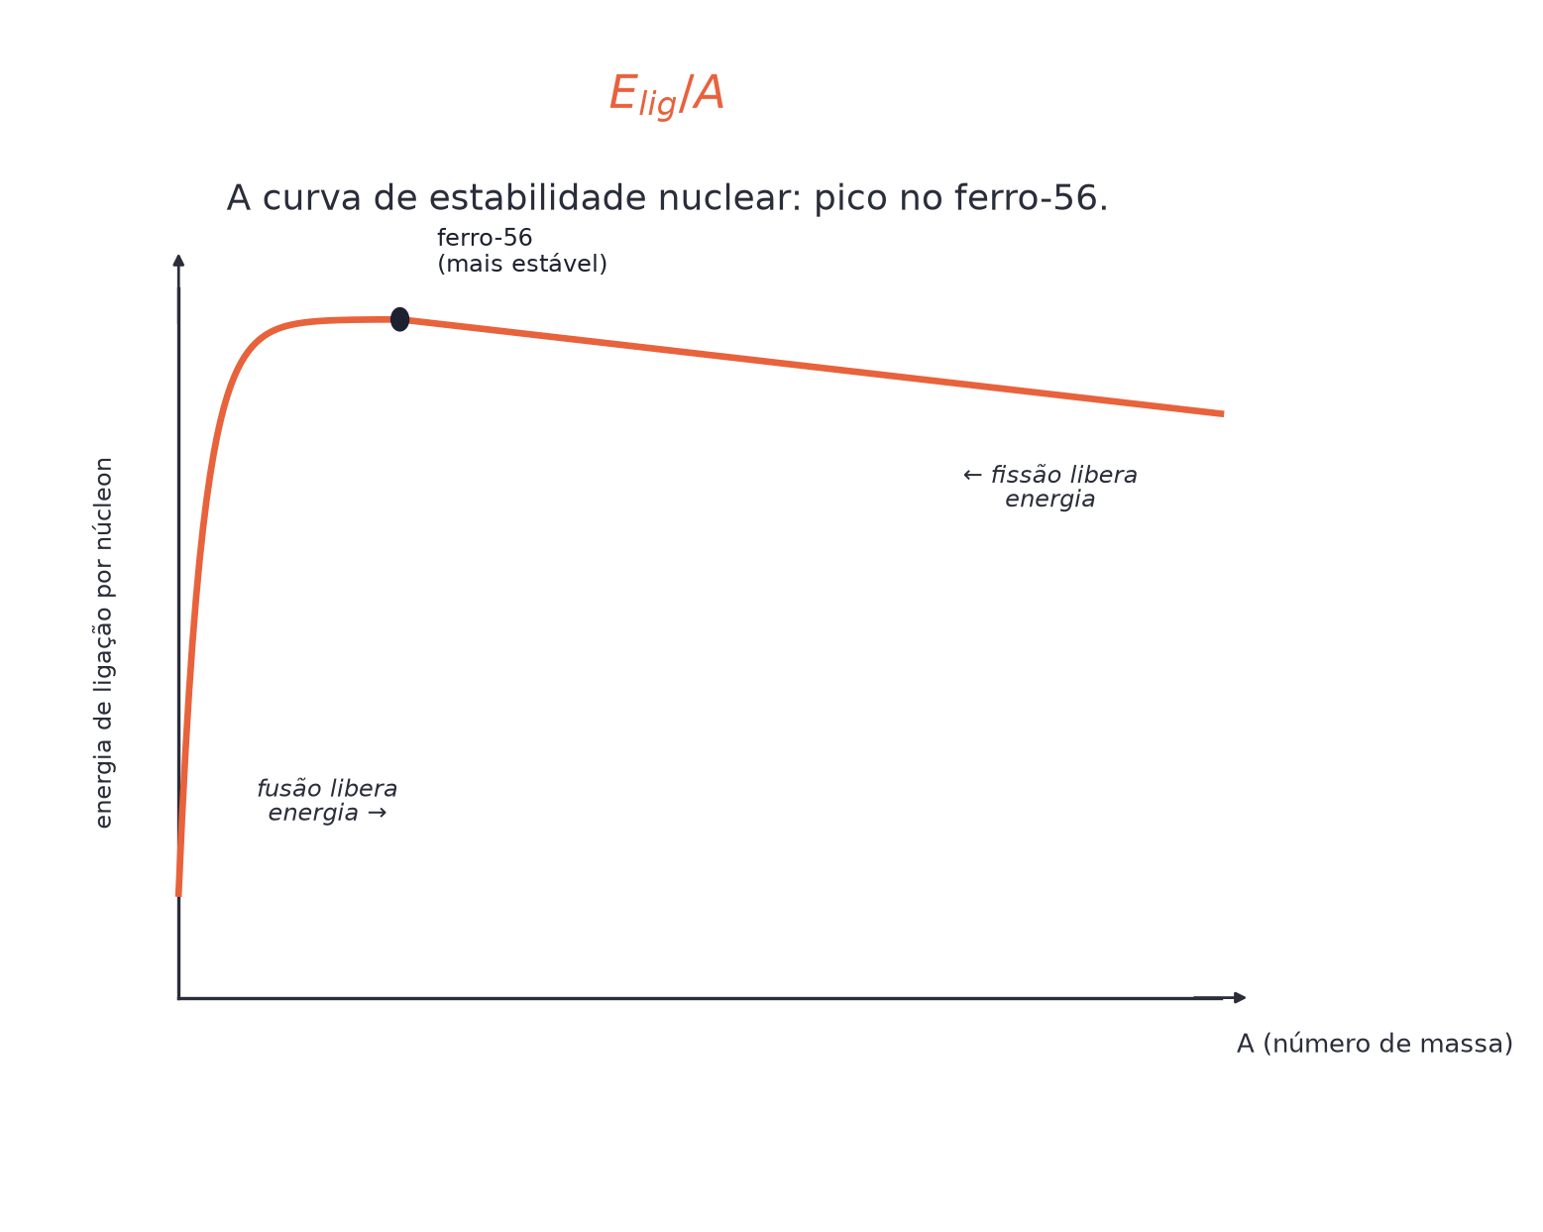
O conceito central
A força nuclear forte, de curtíssimo alcance, vence a repulsão elétrica dentro do núcleo.
POSSOR · Física Nuclear e de Partículas · Aula 170
3

Slide 4
Como funciona
O "preço" da coesão nuclear:
• A massa do núcleo é sempre MENOR que a soma das massas dos núcleons separados
• Essa diferença (Δm) é o defeito de massa
POSSOR · Física Nuclear e de Partículas · Aula 170
4

Slide 5

Cuidado com essa armadilha
Não é a gravidade que segura o núcleo — ela é bilhões de vezes fraca demais pra isso.
POSSOR · Física Nuclear e de Partículas · Aula 170
5

Slide 6
Exemplo resolvido
Defeito de massa do hélio-4 (2p+2n).
Δm=(2m_{p}+2m_{n})-M
Δm≈0,0305 u
E_{lig}=Δm·c²≈28,4 MeV
POSSOR · Física Nuclear e de Partículas · Aula 170
6

Slide 7
Roteiro de hoje
1
Pergunta inicial
2
Força nuclear forte
3
Defeito de massa e E=Δm·c²
4
Exercícios
POSSOR · Física Nuclear e de Partículas · Aula 170
7

Slide 8

Hora dos Exercícios — Fixação
QUESTÃO 1
Defina número atômico (Z), número de nêutrons (N) e número de massa (A), e escreva a relação entre eles.
💡 Dica
Δm é sempre positivo: núcleons livres SEMPRE pesam mais juntos do que ligados no núcleo.
POSSOR · Física Nuclear e de Partículas · Aula 170
8

Slide 9

Gabarito e Encerramento
Resposta
Z é o número de prótons no núcleo (identifica o elemento químico); N é o número de nêutrons; A é o número de massa, igual à soma A=Z+N (número total de núcleons).
Resumo da Aula
Quanto maior a energia de ligação por núcleon, mais estável é o núcleo.
• O ferro-56 é o núcleo mais estável que existe — pico da curva de estabilidade.
Próxima aula: Radioatividade Natural (Emissões alfa, beta e gama).
POSSOR · Física Nuclear e de Partículas · Aula 170
9

